Slide 1
3.3 高阶导数

Slide 2
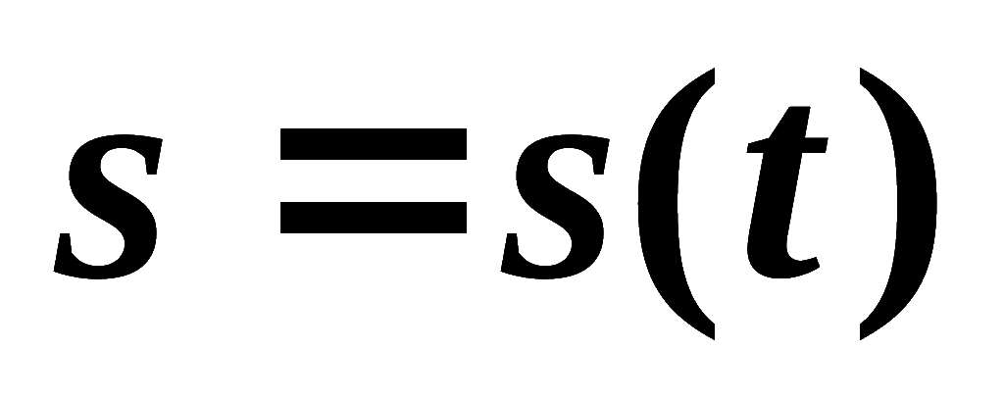
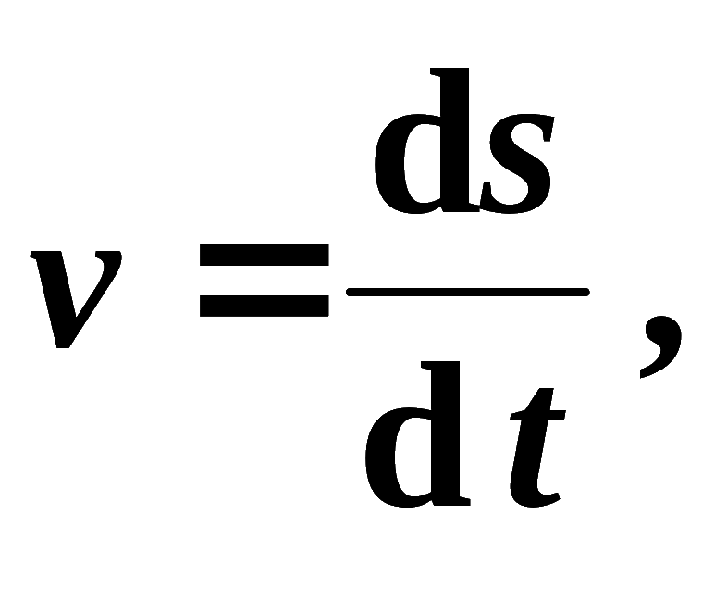

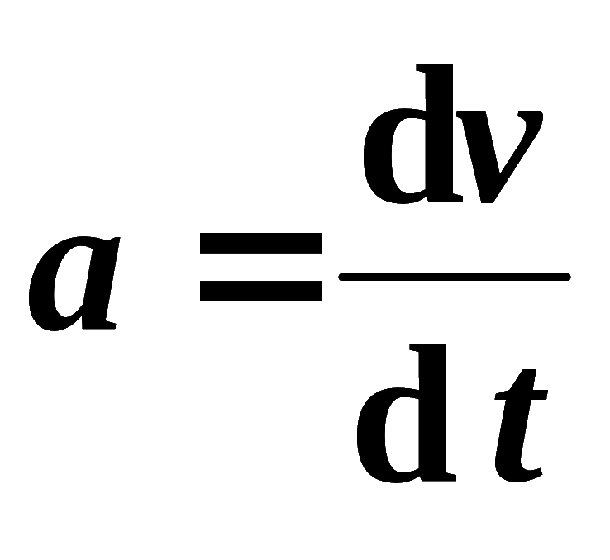
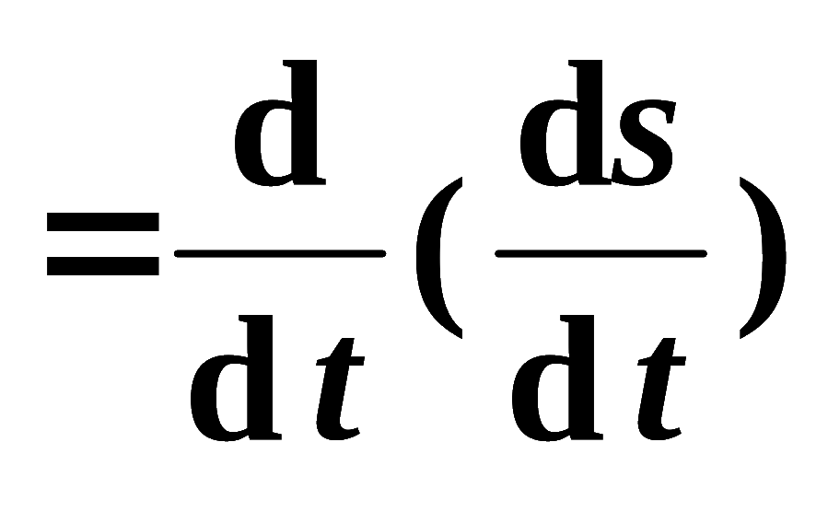
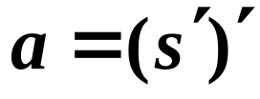
引例：变速直线运动
速度
即
加速度
即
二阶导数的物理意义

Slide 3
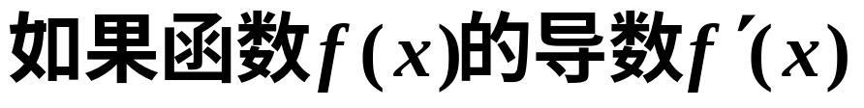
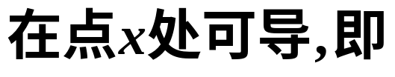
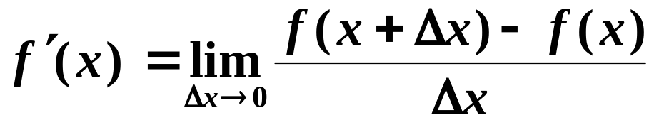

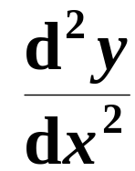
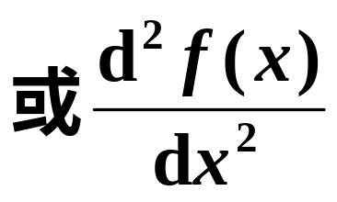


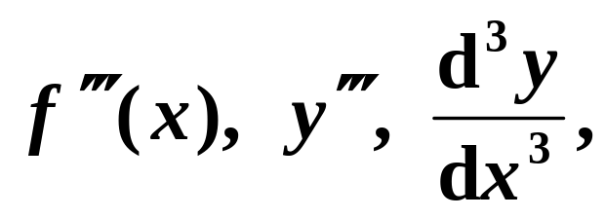
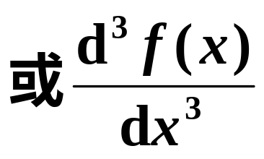
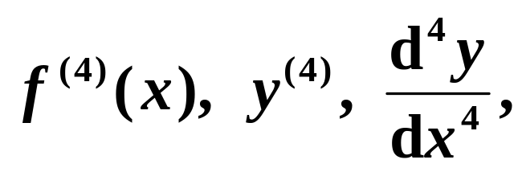
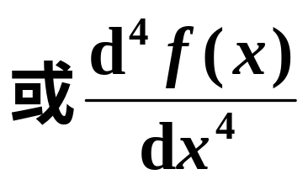
定义
'
'
存在,
二阶导数.
记作
二阶导数的导数称为
三阶导数,
三阶导数的导数称为
四阶导数,

Slide 4

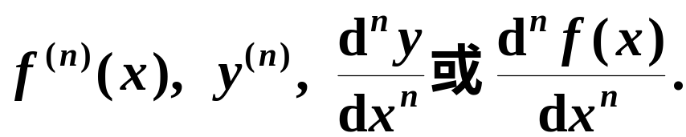
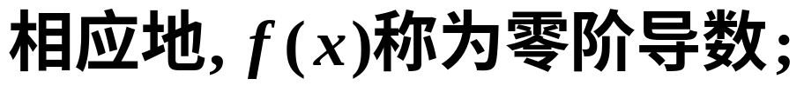
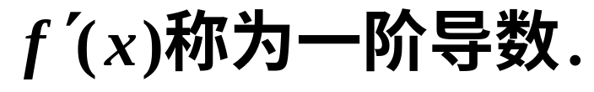
一般地,
n阶导数,
记作
二阶和二阶以上的导数统称为
高阶导数.

Slide 5



(a, b)内全体可导函数的集合;
(a, b)内全体有n阶导函数的集合;
(a, b)内全体n阶导函数连续的集合.

Slide 6
举例
1.直接法:
由高阶导数的定义逐步求高阶导数.

Slide 7
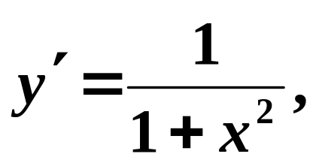
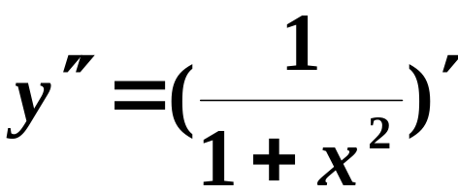
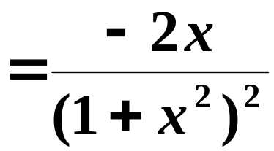
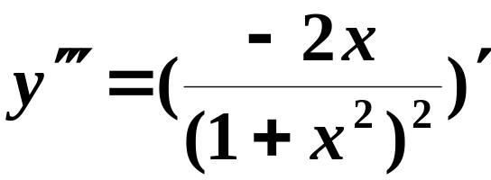
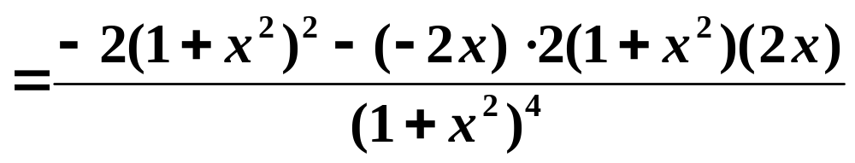
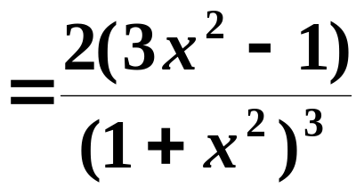
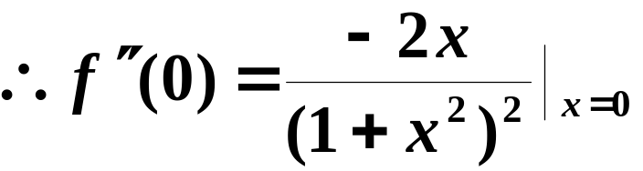
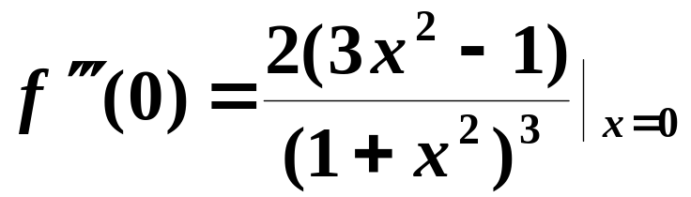


例
解

Slide 8
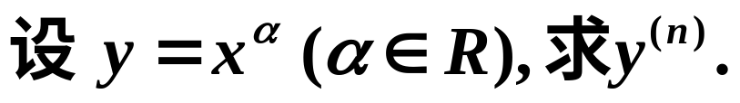
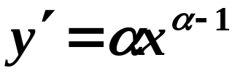
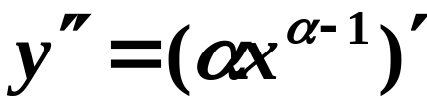
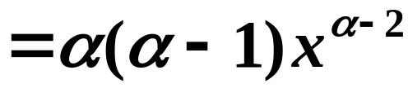



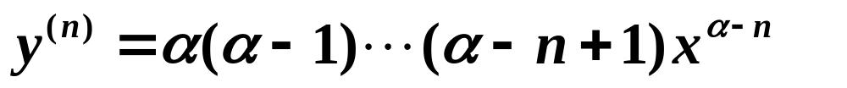
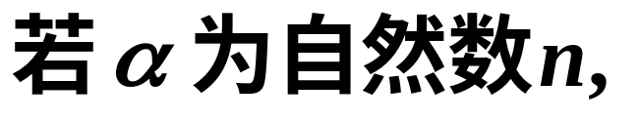
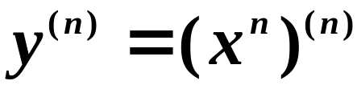



几个基本初等函数的n阶导数
例
解
则

Slide 9
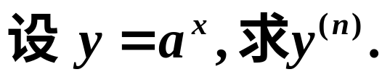
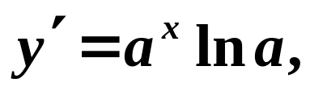
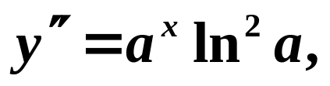
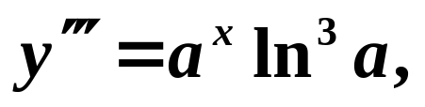

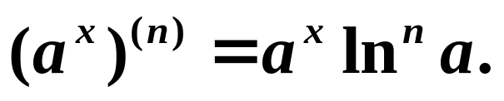
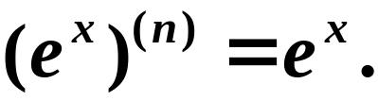
例
解
特别的

Slide 10
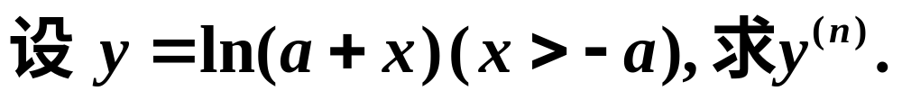
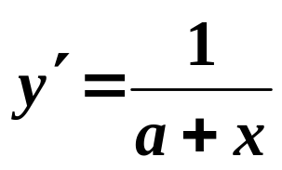
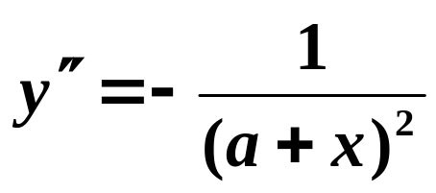
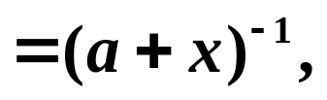
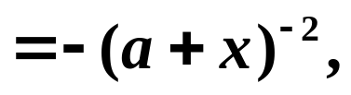
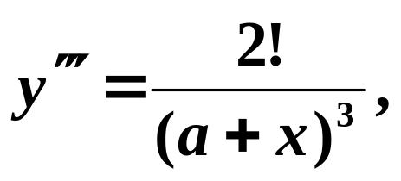
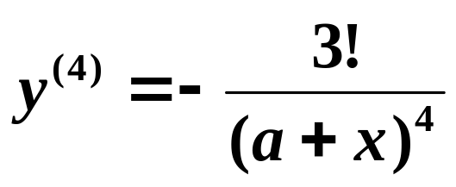
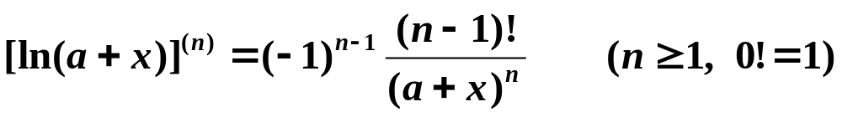
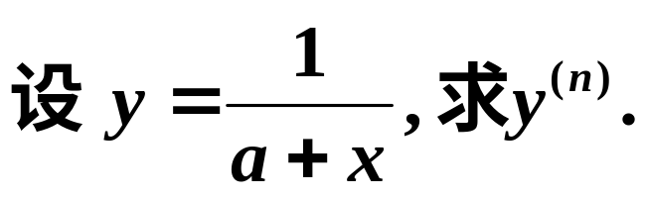
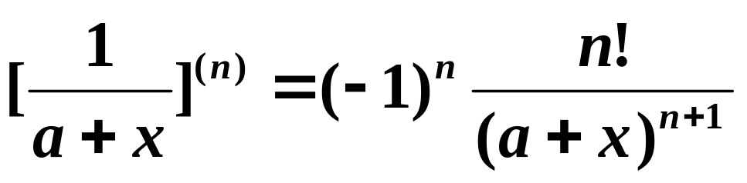
例
解
例

Slide 11
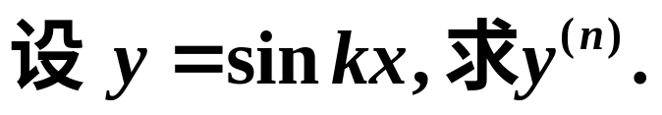
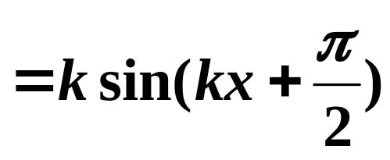









例
解
即
同理可得

Slide 12

求n阶导数时, 关键要寻找规律,
注
一般求至三阶,
便可看出规律;
另外在
求导过程中不要急于合并,
分析结果
的规律性,写出n 阶导数.

Slide 13
























设
例
求使
存在的最高
阶数
分析
又

Slide 14







设
例
求使
存在的最高
阶数
2
不存在 .

Slide 15








例
解

Slide 16












练一练
设
求
其中 f 二阶可导.
解

Slide 17









2. 高阶导数的运算法则:

Slide 18



莱布尼兹公式

Slide 19




3.间接法
利用已知的高阶导数公式, 通过四则
运算, 变量代换等方法, 求出n阶导数.
常用高阶导数公式

Slide 20



Slide 21










例
解

Slide 22







例
解
若直接求导,将是很复杂的,且不易找出规律,所以将式子恒等变形.

Slide 23











例
解

Slide 24




练一练
分析
此函数是6次多项式,
又是求6阶导数,
故不需将函数因式全乘出来.
解
因为
其中
为x的5次多项式, 故

Slide 25















练一练
设
则
解

Slide 26







练一练
解

Slide 27








练一练
解

Slide 28











练一练
设 连续，且 ，
求
解
可导
不一定存在，
故用定义求

Slide 29
小结
高阶导数的定义;
高阶导数的运算法则(莱布尼兹公式);
n阶导数的求法;
1.直接法;
2.间接法.

Slide 30
作业：P₆₇ 1 (单)， 2， 5， 7(2)(3) ，
8(2)(4)(6) ， 9

Slide 31







练一练
证 由条件

Slide 32




Slide 33





练一练
解

Slide 34




Slide 35











例
解

Slide 36






Slide 37



例
解

Slide 38









练一练
提示
经上面这样变形后再求n阶导数,就方便多了

Slide 39





练一练
解

Slide 40

















证明
零点定理

Slide 41




解

Slide 42







